Slide 1
Electrónica Aplicada II
Prof. Titula Ing. Eduardo A González
FUENTES DE ALIMENTACIÓN CIRCUITOS RECTIFICADORES

Slide 2
Circuitos Rectificadores
Objetivos
1- Describir los circuitos rectificadores de baja potencia más usuales y desarrollar
criterios de selección y diseño de los mismos.

Slide 3
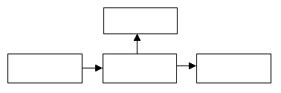
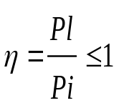

Introducción
Potencia disipada
(Pd)
Fuente primaria
entregada (Pi)
Carga
Potencia de salida
(PL)
Fuente
Distribución de la potencia en una fuente de alimentación
Rendimiento (relación entre la potencia de entrada y la de salida de un sistema)

Slide 4
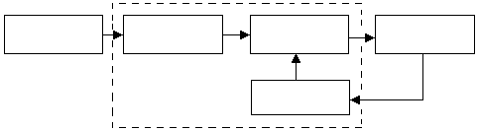
Introducción
Fuente
Primaria
Rectificador y
Filtro
Sistema de
carga
Regulador
Control
Diagrama en bloque de una fuente de alimentación regulada

Slide 5
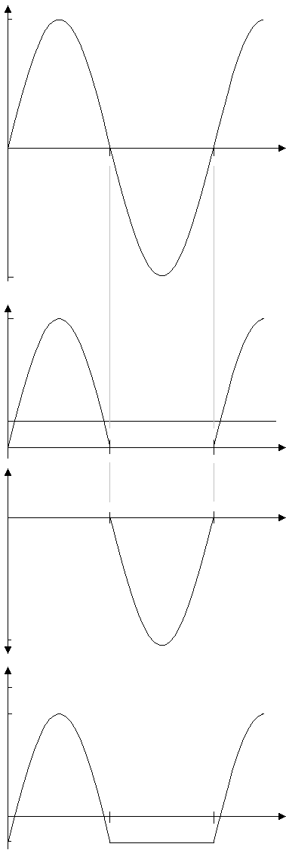
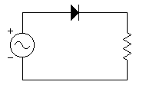

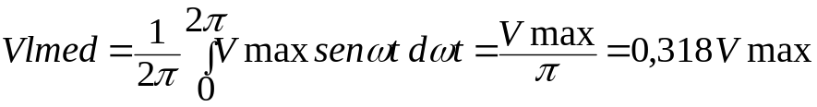
Circuitos Rectificadores
Rectificador de media onda.
V_{max}
Vi
V_{D}
+
_
il
+
Vi
D₁
Rl
Vl
0
π 2π ωt
_
-V_{max}
Vl
a) Circuito
V_{max}
0
π 2π ωt
Vd
π 2π ωt
-V_{max}
Vr
V_{max}
V_{r max}
0
π 2π
ωt
-Vcc
b) Formas de onda
Figura. N°6-3 a y b
Rectificador de media onda

Slide 6
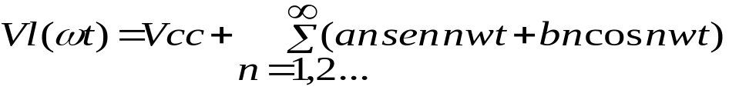
Circuitos Rectificadores
Análisis del zumbido en el rectificador de media onda por serie de Fourier.
Para el caso de la media onda senoidal se tiene que.
Cuando se reemplazan los valores de an y bn, la expresión final de la tensión sobre Rl estará definida por

Slide 7
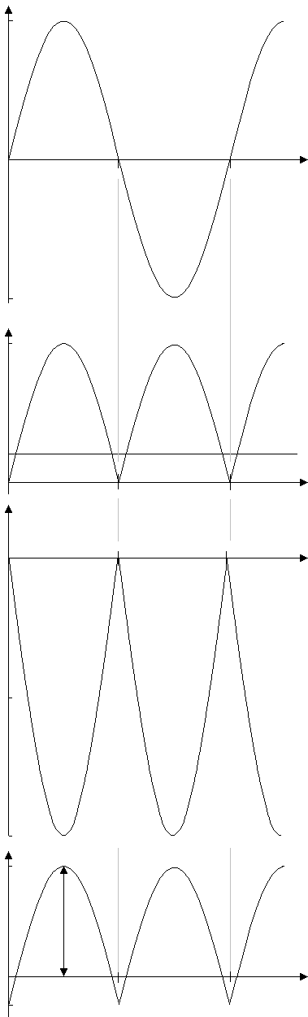
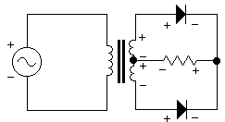
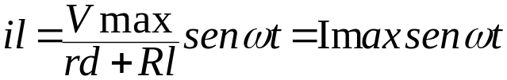
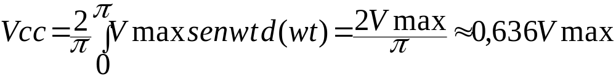
Circuitos Rectificadores
Rectificador de onda completa (con transformador de punto medio).
Vs
V_{max}
n:2
D₁
0
π 2π ωt
V_{D}
Vs
R_{L}
-V_{max}
Vp
V_{p}
V_{max}
Vl
Vs
Vl
D₂
0
π 2π ωt
V_{D}
V_{D}
π 2π ωt
-2V_{max}
Vz
Vz max
0
π 2π
ωt
-V_{o(cd)}
b)Formas de onda
Figura. N°6-3 a y b
Rectificador de onda completa

Slide 8
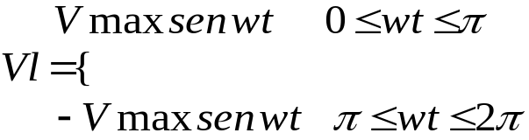

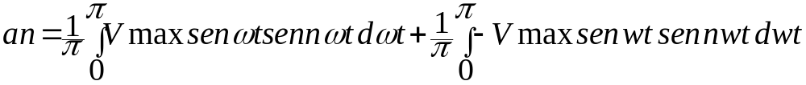
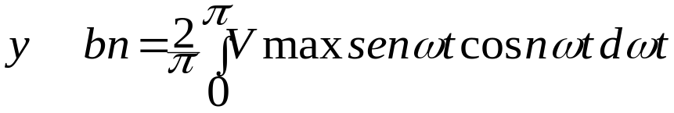
Circuitos Rectificadores
Análisis del zumbido en el rectificador de onda completa por serie de Fourier.
La función se define para

Slide 9
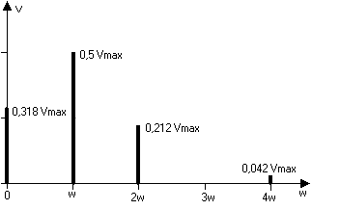
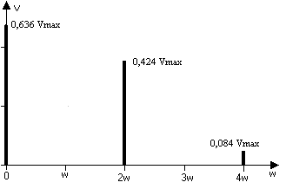
Comparación entre el zumbido en el rectificador de onda completa y media onda.
Media onda
Onda Completa

Slide 10
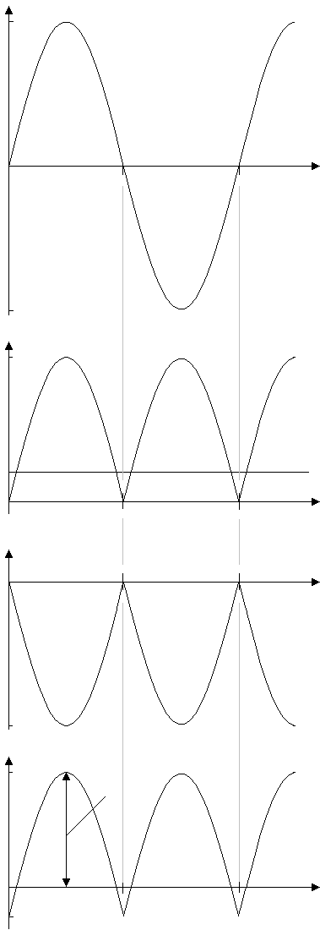
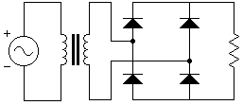
Circuitos Rectificadores
Rectificador de onda completa (tipo puente).
V max
V_{S}
V_{S} =V max sen ωt
il
0
n:1
π 2π ωt
D₁
D₃
V_{p}
V_{S}
Rl
Vl
-V max maxmaxx
Vmax
Vl
D₄
D₂
0
π 2π ωt
V_{D}
π 2π ωt
-V max
Vz
V_{z max} =V_{max} – V_{cc}
0
π 2π
ωt

Slide 11

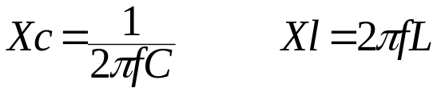


Circuitos Rectificadores
Circuitos de filtrado.
L1
L2
Vi
C1
Vcc
C2
a)Entrada Capacitiva
b )Entrada
Inductiva
c)Entrada Inductiva LC
d)Filtro C-L-C e)Filtro C-R-C

Slide 12
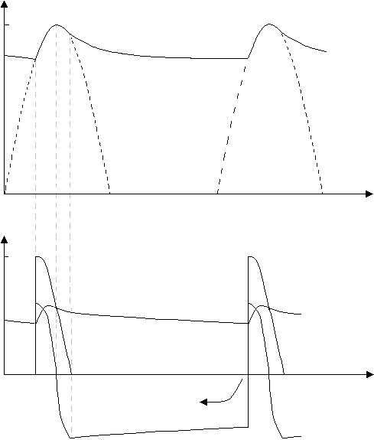
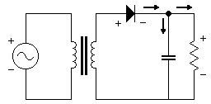

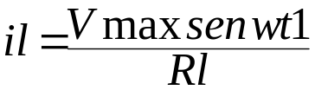

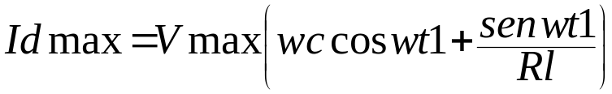
Circuitos Rectificadores
Filtro de entrada capacitiva.
Vl
Vmax
id
ic
Vp
Vs
Vl
0
π/2
ωt1 ωt2
π 2π
ωt
i
id
idmax
Figura. N°6-9
Rectificador de (MO) con filtro de entrada capacitiva
il
0
ωt
ωt1 ωt2
2π + ωt2
ic

Slide 13
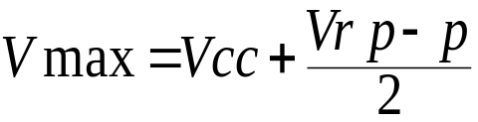
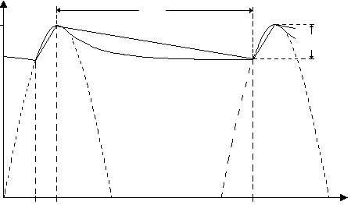
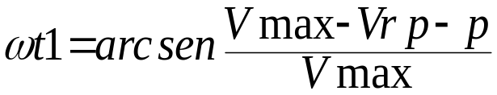

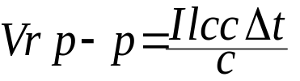
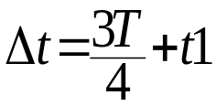
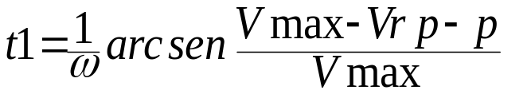
Circuitos Rectificadores
Filtro de entrada capacitiva.
Δt
Vmax
Vr p-p
0
t
T/4
ωt1 T

Slide 14
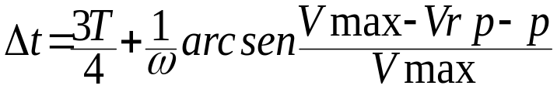
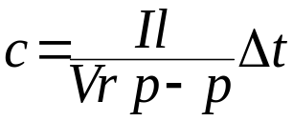
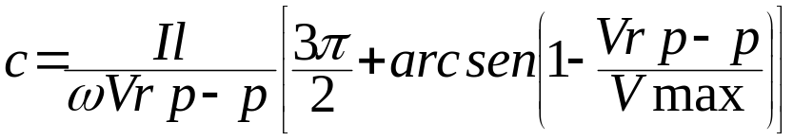
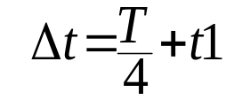
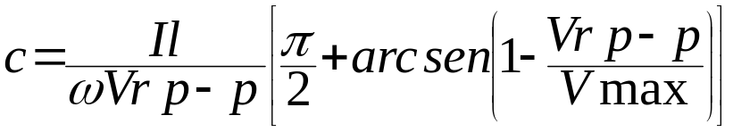
Circuitos Rectificadores
Filtro de entrada capacitiva.
Δt
Vmax
Vr p-p
0
t
ωt1 T
T/2

Slide 15
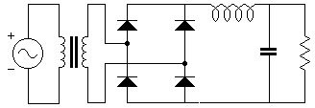
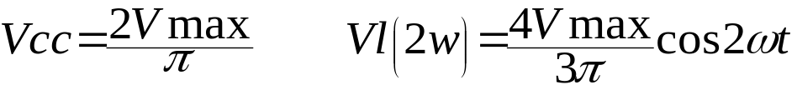
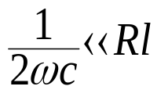
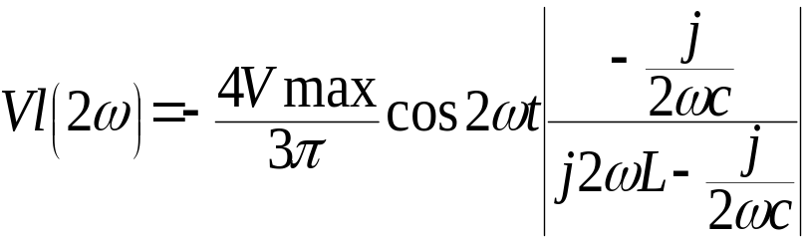
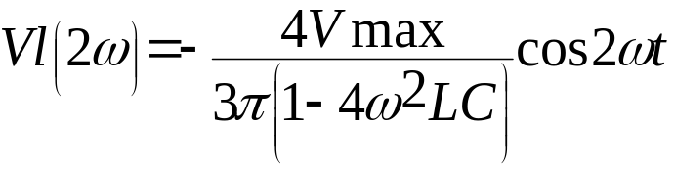
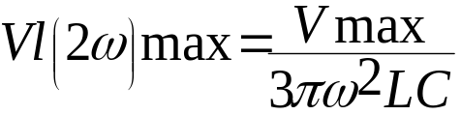
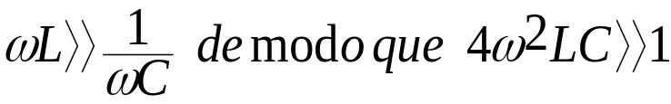
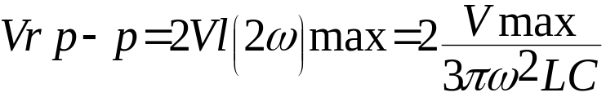
Circuitos Rectificadores
Filtro de entrada inductiva LC.
il
n
L
D1 D3
ic
+
Vp
Vs
C
Rl
D4 D2
_
Figura. N°6-12
Rectificador de (OC) con filtro LC

Slide 16
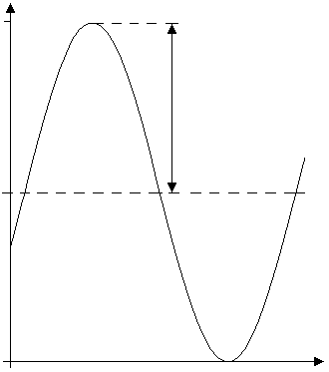
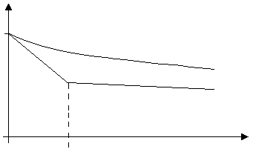
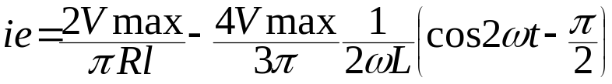
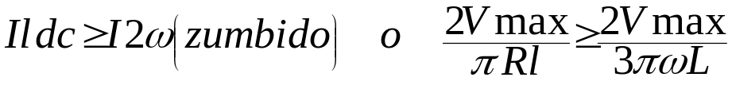
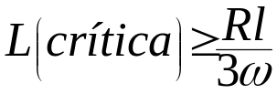
Circuitos Rectificadores
Filtro de entrada inductiva LC.
ie
I 2w (zumbido)
Ilcc (critico)
t
Vl
Vmax
Filtro entrada
capacitor
Filtro entrada
inductor
Il cc (crítica)
Il cc

Slide 17
Circuitos Rectificadores
Características técnicas de diodos rectificadores de baja potencia.
Tensión de pico inversa no repetitiva VRSM (Non-repetitive peak reverse voltage).
Máximo valor permitido de tensión inversa para pico no repetitivo. Estos picos deben ser transitorios ocasionales.
Tensión de pico inversa repetitiva VRRM (Repetitive peak reverse voltage).
Máximo valor permitido de tensión inversa para pico repetitivo.
Tensión continua de bloqueo VR (Direct blocking voltages ).
Máxima tensión continua inversa permitida que garantiza un funcionamiento satisfactorio del diodo. Este valor puede estimarse como VR = 0,7 VRRM.
Corriente media directa IFAV (Mean forward current)
Este parámetro se usa para referirse en general al valor de la corriente media y al valor máximo de esta corriente.
Estos son valores límites máximo absolutos continuos para el diodo cargado con una forma de onda de corriente y condición de disipación determinada. (por ejemplo temperatura de carcasa).
A este valor de corriente, la temperatura máxima de juntura permitida se alcanza sin ningún margen de error o sobrecarga.
La corriente continua máxima recomendada es aproximadamente 0,8 IFAV, para una frecuencia comprendida entre 40[Hz] y 200 [Hz]
Si se utiliza un rectificador estándar a frecuencias entre 200 [Hz] y 500 [Hz] se deberá considerar una reducción adicional a la corriente de salida para compensar las perdidas por conmutación las que no son despreciables a estas frecuencias para este tipo de dispositivo.

Slide 18
Circuitos Rectificadores
Características técnicas de diodos rectificadores de baja potencia.
Corriente directa de pico no-repetitivo IFSM (Non-repetitive Peak Forward Surge Current)
Es el valor de cresta de un pico de corriente con forma de onda senoidal de medio ciclo que dura 10[ms] u 8[ms] según se especifique.
Corriente directa de pico repetitivo IFRM (Repetitive Peak Forward Surge Current).
Es el valor de cresta de un pico de corriente repetitivo cuya duración esta comprendido entre 1[ms] y 10[ms]
Corriente eficaz directa IFRMS. (Max. RMS forward Current )
Al igual que en el caso de la corriente media este parámetro se usa para referirse al valor de la corriente eficaz y al valor máximo de esta. También estos valores limites son máximos absolutos para conducción continua y alguna alternativa de forma de onda de corriente y condiciones de disipación.
Parámetro para calculo de fusible i2 t (Rating for fusing)
Este valor se suministra como ayuda para el diseño y selección del fusible mas conveniente para proveer protección contra daños por cortocircuitos. Se especifica en función de la temperatura normalmente entre 25ºC y 125ºC
El valor de este parámetro en el fusible deseado para la tensión de entrada y la probable corriente de cortocircuito del equipo debe ser menor que el del diodo para t = 10[ms]
Cuando se incrementa la temperatura de operación, el valor de i2 t del fusible cae mas rápidamente que el valor i2 t del diodo, generalmente esto se corrige compensando los valores i2 t de ambos para 25ºC.

Slide 19
Circuitos Rectificadores
Características técnicas de diodos rectificadores de baja potencia.
Corriente continua inversa IRD. (Maximum leakage current ) leakage: fuga
Es la máxima corriente continua inversa para una temperatura dada y para la máxima tensión inversa aplicada. Este valor depende exponencialmente de la temperatura.
Tensión continua directa VF (Forward voltaje o Max. Forward voltaje )
Es la máxima tensión directa entre los terminales para una corriente dada y a 25ºC.
Resistencia térmica R th(x-y) (Max. Thermal Resistance x-y) [ºk/W]
Impedancia Térmica Z th(x-y) (Maximum Transient Thermal Impedance x-y ) [ºk/W]
La resistencia o impedancia térmica que existe entre los puntos x e y que se opone a la circulación del calor entre dichos puntos.
Los subíndices mas usados son los siguientes
j : Juntura
c: Carcasa / placa metálica.
s : Disipador.
r : Punto de referencia.
a : Ambiente.
De acuerdo a esto la resistencia térmica juntura a carcasa se escribiría R th(j-c)

Slide 20
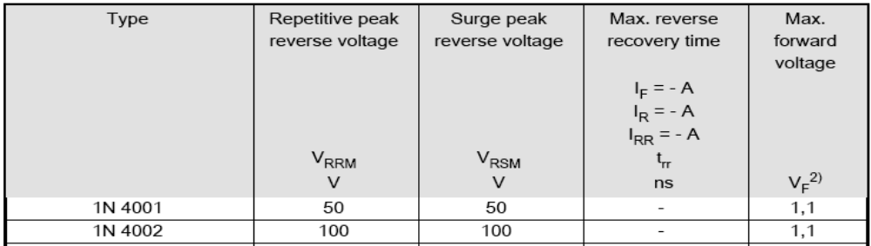
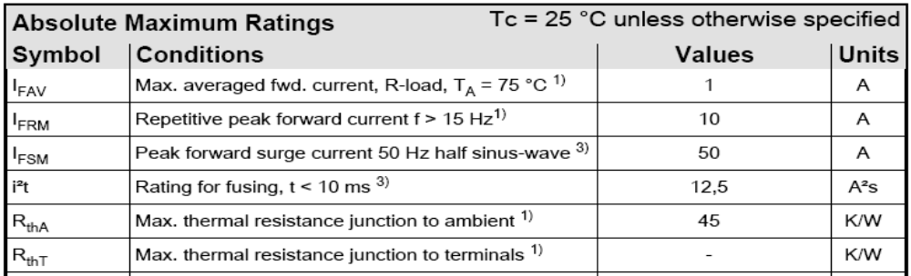
Circuitos Rectificadores
Características técnicas de diodos rectificadores de baja potencia.

Slide 21
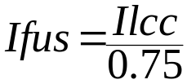



Circuitos Rectificadores
Calculo del fusible necesario .
Existen dos estándar:
1) UL(Underwriters (asegurador) Laboratories. Inc ).
2) IEC (International Electrotechnical Commission).
*Se calcula en base a dos estados el de régimen continuo y la condición de pulso de corriente
no repetitivo.
* Dos tipos de fusible de “corte lento” y de “acción rápida”
I [A]
* El fusible es sensible a la temperatura
Ip
tp
t[seg]
Forma aproximada del pulso
*El comportamiento del fusible respecto a los pulsos de corriente se obtiene del parámetro I2 t
*Se trata que la energía para la cual se funde el fusible sea mayor que la energía del el pulso norepetitivo
y a su ves menor que la del dioso

Slide 22


Circuitos Rectificadores
Calculo del fusible necesario .
*El fusible a seleccionar por su corriente de régimen puede ser cualquiera de los de la serie 218 y 213
con código .800, pero solo el de la 213 soporta la energía suministrada por el pulso de arranque. .
Serie 218
Serie 213

